Slide 1
Само по себе повествование не должно быть слишком долгим, иначе ребенку наскучит слушать о войне, ведь в этой истории не будет ничего смешного или веселого. Но в рассказе обязательно должна быть названа дата Великой Победы. Объясните, что Великой она называется потому, что когда «дедушка был маленьким мальчиком, как ты», немецкие фашисты без предупреждения напали на нашу страну. Они хотели установить свои порядки и поэтому взрывали огромные бомбы, стреляли и забирали в плен. Но наши войска дали отпор, потому что идти на фронт было долгом каждого.

Slide 2
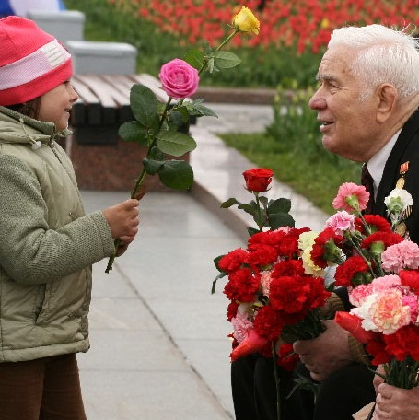
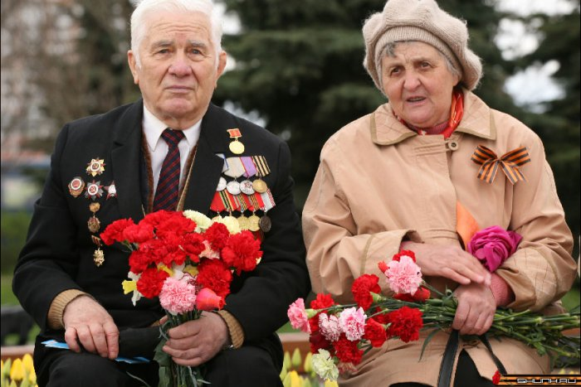
Объясните ребенку значение непонятных слов. Не забудьте добавить, что война длилась долгих четыре года, и что много солдат не вернулось домой. А 9 мая 1945 года фашистские войска были разбиты, и наступила долгожданная победа. В этот день все радуются тому, что теперь люди живут под мирным небом, а дети говорят ветеранам «спасибо» и дарят рисунки с праздничным салютом.

Slide 3
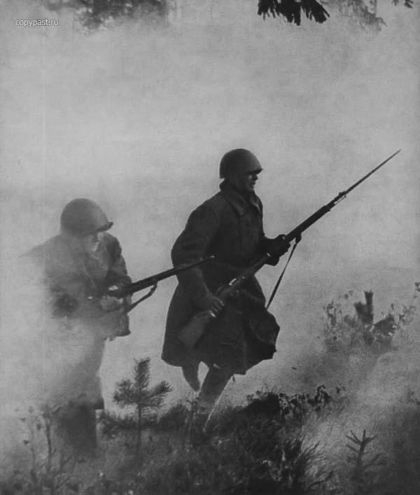
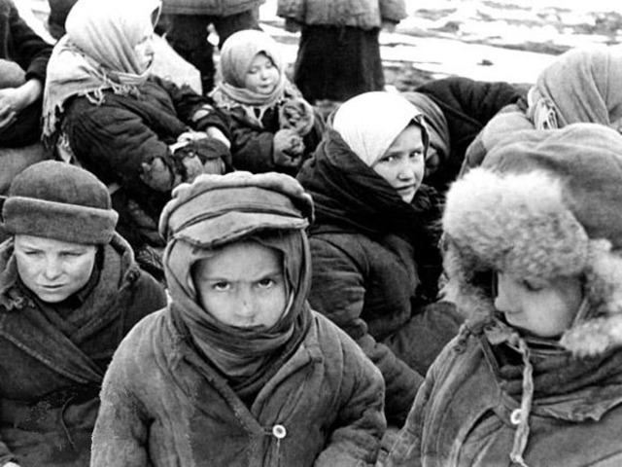
Чтобы заинтересовать ребенка праздником победы, предложите ему нарисовать в подарок ветерану праздничный рисунок или смастерить поделку. Чтобы тема Великой Отечественной войны не была забыта, возвращайтесь к ней несколько раз до тех пор, пока ребенок не пойдет в школу и не начнет изучать историю. По мере взросления добавляйте к рассказу больше значительных фактов, а также повествуйте о том, как воевали ваши деды и бабушки.

